Slide 1

Результаты
контрольно-надзорной деятельности за 2021 год. Типовые нарушения обязательных требований, выявленные в ходе контрольных (надзорных) мероприятий
Департамент государственного регулирования цен и тарифов
Костромской области
Докладывает: Марусова В.В., заместитель начальника отдела финансов, проверок и контроля департамента государственного регулирования цен и тарифов Костромской области

Slide 2

РЕЗУЛЬТАТЫ КОНТРОЛЬНЫХ НАДЗОРНЫХ МЕРОПРИЯТИЙ
ЗА 2021 ГОД
Всего проверок, в т.ч. | 75
плановые проверки | 13
внеплановые проверки по контролю за исполнением предписаний | 44
документарные проверки по поручению органов прокуратуры Костромской области | 15
совместные проверки с органами прокуратуры Костромской области (в качестве экспертов) | 3

Slide 3


МЕРОПРИЯТИЯ БЕЗ ВЗАИМОДЕЙСТВИЯ
С СУБЪЕКТАМИ КОНТРОЛЯ
Надзор за соблюдением стандартов
раскрытия информации
регулируемыми организациями
Выдано 5 предписаний об устранении нарушений законодательства
Выдано 3 предостережения о недопустимости нарушения
обязательных требований
2
Notes:
3
3
3

Slide 4
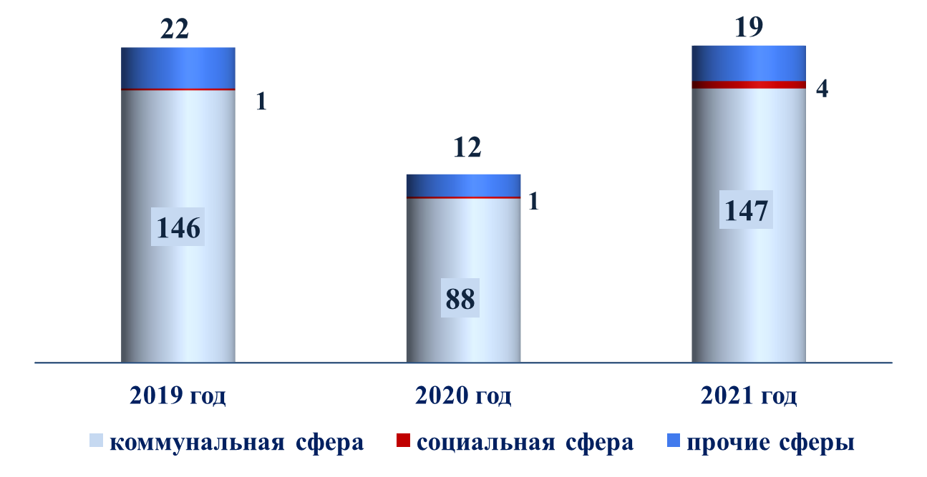
РАССМОТРЕНИЕ ОБРАЩЕНИЙ ГРАЖДАН
В 2021 году даны разъяснения 67 гражданам,
обратившимся в рамках пресс-конференции «Прямая линия»
с Президентом Российской Федерации
3
Notes:
4
4
4
4

Slide 5
ИТОГИ КОНТРОЛЬНОЙ НАДЗОРНОЙ ДЕЯТЕЛЬНОСТИ
Показатели | 2018 год | 2019 год | 2020 год | 2021 год
Количество предприятий, в которых выявлены нарушения законодательства, ед. | 35 | 32 | 61 | 15
Выявлено правонарушений, ед. | 58 | 49 | 76 | 27
Возбуждено дел об административных правонарушениях, ед. | 63 | 44 | 24 | 20
Привлечено к административной ответственности: - должностных лиц, - юридических лиц | 16 25 | 5 17 | 10 9 | 5 7
Выдано предписаний, ед. | 34 | 31 | 55 | 14
Сумма наложенных штрафов, тыс.руб. | 1840,0 | 788,5 | 295,0 | 260,0

Slide 6
ТИПОВЫЕ НАРУШЕНИЯ ОБЯЗАТЕЛЬНЫХ ТРЕБОВАНИЙ
Нарушение | Нормативный правовой акт | Рекомендации
Отсутствие раздельного учета по регулируемым видам деятельности в сферах теплоснабжения, горячего и холодного водоснабжения, водоотведения | часть 4 статьи 8 Федерального закона от 17.08.1995 № 147-ФЗ «О естественных монополиях»; пункт 9 части 1 статьи 7 Федерального закона от 27.07.2010 № 190-ФЗ «О теплоснабжении»; пункт 12 статьи 31 Федерального закона от 07.12.2011 № 416-ФЗ «О водоснабжении и водоотведении»; пункты 10, 11, 12 Основ ценообразования в сфере теплоснабжения, утвержденных постановлением Правительства Российской Федерации от 22.10.2012 № 1075; пункты 18, 19, 20 Основ ценообразования в сфере водоснабжения и водоотведения, утвержденных постановлением Правительства РФ от 13.05.2013 № 406; Единая система классификации и раздельного учета затрат, утвержденная приказом ФСТ России от 12.04.2013 № 91; Порядок ведения раздельного учета затрат по видам деятельности организаций, осуществляющих горячее водоснабжение, холодное водоснабжение и (или) водоотведение, и единой системы классификации таких затрат, утвержденных приказом Минстроя России от 25.01.2014 № 22/пр. | Внести изменения в учетную политику предприятия по ведению бухгалтерского учета. Определить синтетические и (или) аналитические счета (субсчета и (или) иные объекты аналитического учета) в рабочем плане счетов бухгалтерского учета организации.
5
Notes:
6
6
6

Slide 7
ТИПОВЫЕ НАРУШЕНИЯ ОБЯЗАТЕЛЬНЫХ ТРЕБОВАНИЙ
Нарушение | Нормативный правовой акт | Рекомендации
Применение платы (тарифа) на подключение (технологическое присоединение) к централизованной системе холодного водоснабжения не установленной нормативным правовым актом департамента | статья 424 Гражданского кодекса Российской Федерации; части 13, 14 статьи 18, пункт 5 части 2 статьи 31 Федерального закона от 07.12.2011 № 416-ФЗ «О водоснабжении и водоотведении». | Подать заявление в департамент об установлении платы (тарифа). Заключать с заявителями договоры о подключении (технологическом присоединении) к централизованной системе холодного водоснабжения по типовой форме, утвержденной постановлением Правительства РФ от 29.07.2013 № 645. Раскрыть информацию на официальном сайте организации в сети «Интернет» и региональной системе ЕИАС.
Аналогичные рекомендации по применению платы (тарифов) на подключение (технологическое) присоединение к централизованным системам водоотведения и теплоснабжения
6
Notes:
7
7
7

Slide 8
ТИПОВЫЕ НАРУШЕНИЯ ОБЯЗАТЕЛЬНЫХ ТРЕБОВАНИЙ
Нарушение | Нормативный правовой акт | Рекомендации
Отсутствие программы энергосбережения и повышения энергетической эффективности | статья 25 Федерального закона от 23.11.2009 № 261-ФЗ «Об энергосбережении и повышении энергетической эффективности» Обязательные требований к программам в области энергосбережения и повышения энергетической эффективности организаций, осуществляющих регулируемые виды деятельности на территории Костромской области, утвержденные постановлением департамента государственного регулирования цен и тарифов Костромской области от 18.12.2015 № 15/614 | Разработать и утвердить программу энергосбережения и повышения энергетической эффективности. Предоставить программу в департамент с тарифной заявкой об установлении тарифов, а также отчет по реализации программы.
7
Notes:
8
8
8

Slide 9
ТИПОВЫЕ НАРУШЕНИЯ ОБЯЗАТЕЛЬНЫХ ТРЕБОВАНИЙ
Нарушение | Нормативный правовой акт | Рекомендации
Нарушение организациями, осуществляющими регулируемые виды деятельности, сроков, форм и порядка опубликования стандартов раскрытия информации, а также отсутствие информации, подлежащей раскрытию | часть 9 статьи 7 Федерального закона от 27.07.2010 № 190-ФЗ «О теплоснабжении», часть 1 статьи 34 Федерального закона от 07.12.2011 № 416-ФЗ «О водоснабжении и водоотведении», пункт 5 статьи 8 Федерального закона от 17.08.1995 № 147-ФЗ «О естественных монополиях», Стандартов раскрытия информации теплоснабжающими организациями, теплосетевыми организациями и органами регулирования, утвержденных постановлением Правительства РФ от 05.07.2013 № 570, Стандартов раскрытия информации в сфере холодного водоснабжения, водоотведения, утвержденных постановлением Правительства РФ от 17.01.2013 № 6. | Определить и закрепить приказом организации ответственных лиц за раскрытие информации и осуществление контроля. Раскрывать информацию в региональной информационной системе ЕИАС. Опубликовать сведения, предусмотренные стандартами раскрытия информации, на официальном сайте организации. Проверять опубликование информации на региональном и федеральном порталах раскрытия информации. Проверять региональную информационную систему ЕИАС на наличие запросов. Пользоваться руководствами по соблюдению законодательства.
8
Notes:
9
9
9

Slide 10
ТИПОВЫЕ НАРУШЕНИЯ ОБЯЗАТЕЛЬНЫХ ТРЕБОВАНИЙ
Нарушение | Нормативный правовой акт | Рекомендации
Представление в департамент заведомо недостоверных сведений и информации, необходимых для принятия решения органом регулирования, по установлению тарифов на тепловую энергию | пункты 13, 15 , 16 Правил регулирования цен (тарифов) в сфере теплоснабжения, утвержденных постановлением Правительства Российской Федерации от 22.10.2012 № 1075 | Сверить данные в расчетных материалах, при подготовке обосновывающих документов к заявлению об установлении цен (тарифов), со сведениями отраженными в бухгалтерском учете, который сформирован с учетом требований по ведению раздельного учета доходов и расходов. Раскрыть достоверную информацию по тарифных предложениям в региональной системе ЕИАС и на официальном сайте организации.
Аналогичные рекомендации по предоставлению сведений и информации, необходимых для принятия решения органом регулирования, по установлению тарифов в сферах водоснабжения и водоотведения
9
Notes:
10
10
10

Slide 11
П
ПРОФИЛАКТИЧЕСКИЕ МЕРОПРИЯТИЯ
На официальном сайте департамента опубликованы обязательные требования по соблюдению тарифного законодательства, доклады о результатах контрольной (надзорной) деятельности, обзоры по правоприменительной практике.
Департамент в 2022 году проведет:
профилактические визиты в отношении контролируемых лиц, приступающих к осуществлению регулируемых видов деятельности и которым присвоена высокая категория риска;
публичные обсуждения по правоприменительной практике.
3. Регулируемая организация имеет право обратиться в департамент за консультацией по вопросам соблюдения обязательных требований, об особенностях осуществления регионального государственного контроля (надзора).

Slide 12

ТРЕБОВАНИЯ, ПРЕДЪЯВЛЯЕМЫЕ ОРГАНОМ РЕГУЛИРОВАНИЯ К РАСЧЁТНЫМ И ОБОСНОВЫВАЮЩИМ МАТЕРИАЛАМ ДЛЯ УСТАНОВЛЕНИЯ ТАРИФОВ В СФЕРАХ ТЕПЛОСНАБЖЕНИЯ, ВОДОСНАБЖЕНИЯ И ВОДООТВЕДЕНИЯ НА 2023 ГОД
Департамент государственного регулирования цен и тарифов
Костромской области
Докладывает: Чибуров В.С., заместитель директора департамента государственного регулирования цен и тарифов Костромской области

Slide 13
НОРМАТИВНЫЕ ПРАВОВЫЕ АКТЫ В ОБЛАСТИ ТАРИФНОГО РЕГУЛИРОВАНИЯ В СФЕРЕ ТЕПЛОСНАБЖЕНИЯ
Федеральный закон от 27.07.2012 № 190-ФЗ «О теплоснабжении»
Постановление Правительства РФ от 22.10.2012 № 1075
«О ценообразовании в сфере теплоснабжения»
Постановление Правительства РФ от 16.05.2014 № 452
«Об утверждении правил определения плановых и расчета фактических показателей надежности и энергетической эффективности объектов теплоснабжения»
Регламент открытия дел об установлении регулируемых цен (тарифов) и отмене регулирования тарифов в сфере теплоснабжения», утвержденный приказом ФСТ России от 07.06.2013 № 163
Методические указания по расчету регулируемых цен (тарифов)
в сфере теплоснабжения, утвержденные приказом ФСТ России
от 13.06.2013 № 760-э
11
Notes:
13
13
13

Slide 14
НОРМАТИВНЫЕ ПРАВОВЫЕ АКТЫ В ОБЛАСТИ ТАРИФНОГО РЕГУЛИРОВАНИЯ В СФЕРЕ ВОДОСНАБЖЕНИЯ И ВОДООТВЕДЕНИЯ
Федеральный закон от 07.12.2011 № 416-ФЗ «О водоснабжении и водоотведении»
Постановление Правительства РФ от 13.05.2013 № 406
«О государственном регулировании тарифов в сфере водоснабжения и водоотведения»
Приказ ФСТ России от 27.12.2013 № 1746-э «Об утверждении методических указаний по расчету регулируемых тарифов в сфере водоснабжения и водоотведения»
Приказ ФСТ России от 16.07.2014 № 1154-э «Об утверждении регламента установления регулируемых тарифов в сфере водоснабжения и водоотведения»
Приказ Министерства Строительства и ЖКХ от 04.04.2014 № 162/пр
«Об утверждении перечня показателей надежности, качества, энергетической эффективности»
12
Notes:
14
14
14

Slide 15
-
РЕГУЛИРУЕМЫЕ ЦЕНЫ (ТАРИФЫ)
1. В сфере холодного водоснабжения: -тарифы на питьевую воду -тарифы на техническую воду - тарифы на транспортировку воды -тарифы на подвоз воды -тарифы на подключение | 3. В сфере теплоснабжения: - тарифы на тепловую энергию (мощность) - тарифы на теплоноситель - тарифы на услуги по передаче тепловой энергии, теплоносителя - плата за услуги по поддержанию резервной тепловой мощности - плата за подключение
2. В сфере водоотведения: - тарифы на водоотведение -тарифы на транспортировку сточных вод - тарифы на подключение | 4. В сфере горячего водоснабжения: - тарифы на горячую воду - тарифы на транспортировку горячей воды; - тарифы на подключение.
13
Notes:
15

Slide 16
МЕТОДЫ РЕГУЛИРОВАНИЯ ЦЕН (ТАРИФОВ)
1. Метод экономически обоснованных расходов (затрат)
Расчет НВВ осуществляется путём определения экономически обоснованных затрат, необходимых для реализации производственной и инвестиционной программ предприятия, осуществляющих регулируемую деятельность.
2. Метод индексации установленных тарифов
Расчет НВВ осуществляется на основании долгосрочных параметров регулирования тарифов, не подлежащих пересмотру.
3. Метод обеспечения доходности инвестированного капитала
При расчете НВВ учитываются возврат инвестированного капитала и получение дохода.
4. Метод сравнения аналогов
В теплоснабжении расчет НВВ осуществляется на основании сравнительного анализа расходов организаций, осуществляющих аналогичный регулируемый вид деятельности в сопоставимых условиях функционирования.
В коммунальной сфере расчет НВВ организации-транспортировщика осуществляется на основании расходов гарантирующей организации.
14
Notes:
16
16
16

Slide 17
СРОК ПОДАЧИ ЗАЯВЛЕНИЯ ОБ УСТАНОВЛЕНИИ (КОРРЕКТИРОВКЕ) ТАРИФОВ НА 2023 ГОД
Для организаций, в отношении которых осуществляется государственное регулирование, в том числе долгосрочными методами, до 1 мая 2022 года.
Регулируемая организация вправе представить по своей инициативе дополнительные материалы к предложениям об установлении тарифов до 1 декабря текущего года, но не позднее 7 календарных дней до дня проведения заседания правления (коллегии) органа регулирования тарифов, на котором принимается решение об установлении тарифов.
Срок не предусмотрен:
- для организаций, в отношении которых ранее не осуществлялось государственное регулирование;
- для отдельных организаций, осуществляющие отдельные регулируемые виды деятельности в сфере теплоснабжения, в отношении которых ранее не осуществлялось тарифное регулирование;
- для организаций, которые в течение текущего периода регулирования приобрели объекты тепло-, водоснабжения или водоотведения или получили право владения ими на основании концессионного соглашения, договора аренды.
15
Notes:
17
17
17

Slide 18
ТИПИЧНЫЕ ОШИБКИ И НАРУШЕНИЯ
ПРИ ФОРМИРОВАНИИ ТАРИФНЫХ ЗАЯВОК
- нарушение сроков подачи материалов для тарифного регулирования (до 1 мая 2022 года, дополнительных материалов – до 1 декабря текущего года)
- непредставление обосновывающих материалов в полном объёме
- отсутствие подтверждающих документов на право владения объектами централизованных систем оказания коммунальных услуг (правоустанавливающие документы на имущество)
- необоснованное занижение/завышение расчетного объема полезного отпуска (схемы теплоснабжения, водоснабжения и водоотведения, расчетный объем в соответствии с методическими указаниями)
16
Notes:
18
18
18

Slide 19
ТИПИЧНЫЕ ОШИБКИ И НАРУШЕНИЯ
ПРИ ФОРМИРОВАНИИ ТАРИФНЫХ ЗАЯВОК
- отсутствие утвержденных нормативных технологических потерь теплоэнергии и удельного расхода топлива при производстве тепловой энергии
- некорректный расчет операционных расходов в рамках долгосрочного периода регулирования
(индексация в рамках Прогноза, индекс эффективности, индекс изменения количества активов)
- формирование статей расходов без подтверждающих документов (обосновывающие материалы по заявленным расходам)
- несоответствие требованиям к оформлению расчетных документов (электронная подпись заявителя, подпись руководителя организации на бумажном носителе)
17
Notes:
19
19
19

Slide 20
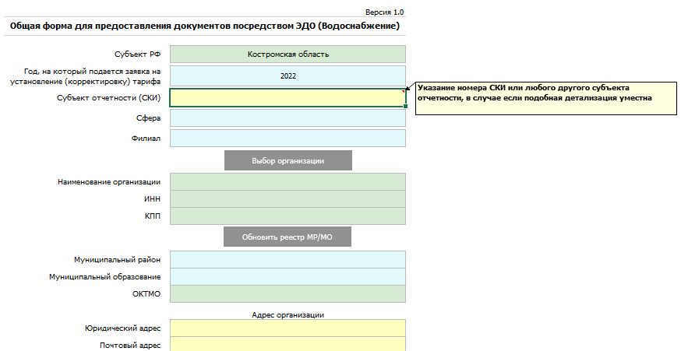
ШАБЛОНЫ DOCS.FORM.
Лист «Титульный»
18
Notes:
20

Slide 21
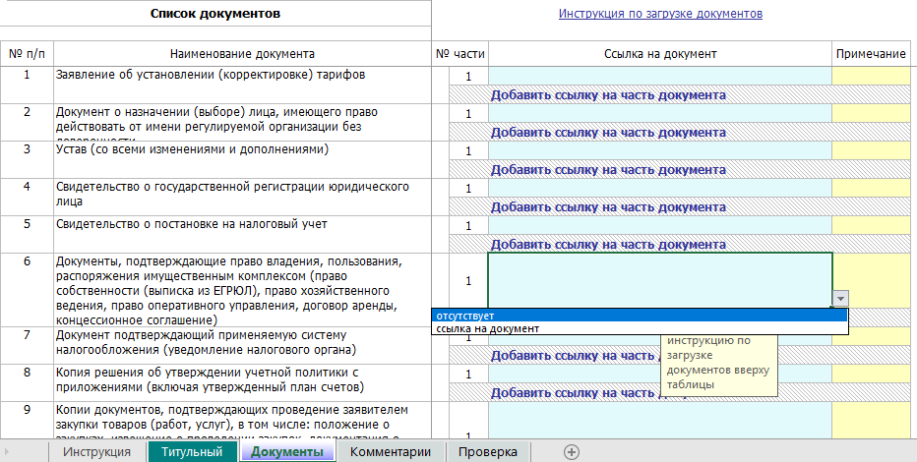
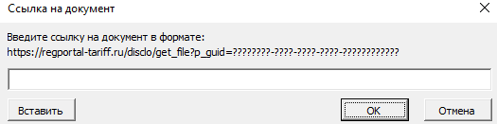
ШАБЛОНЫ DOCS.FORM.
ЛИСТ «ДОКУМЕНТЫ»
19
Notes:
21

Slide 22
Запрос дополнительных сведений
при тарифном регулировании не является обязанностью регулирующего органа, а относится к его дискреционным полномочиям, которые могут быть реализованы при наличии соответствующей необходимости
Апелляционное определение Судебной коллегии
по административным делам Верховного Суда РФ
от 13.10.2016 № 47-АПГ16-6
20
Notes:
22
22
22

Slide 23
П
Спасибо за внимание!

